Slide 1
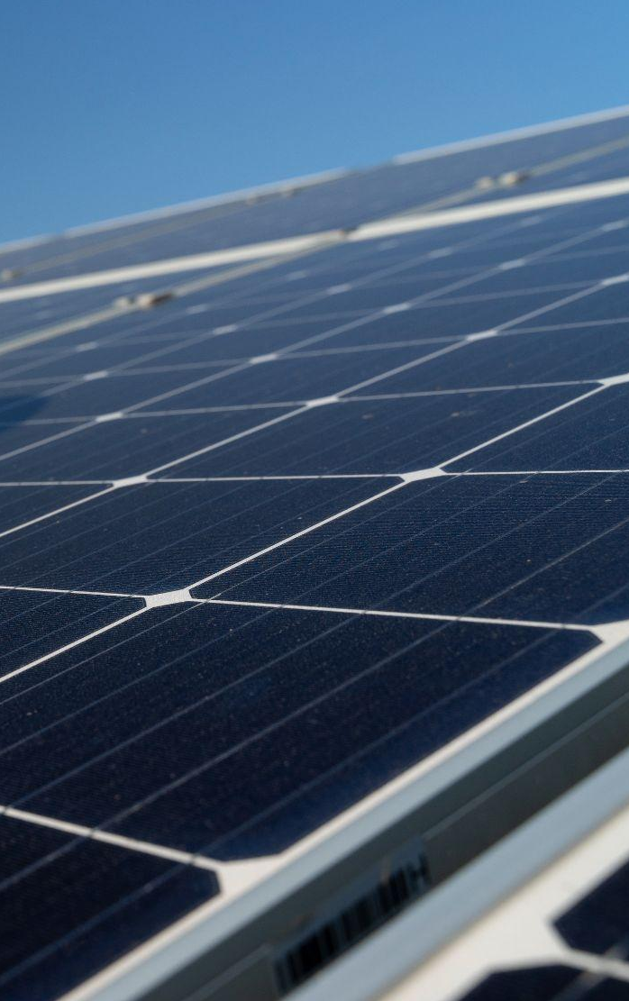
SOUTENANCE DE PROJET
Comment optimiser l’utilisation de panneaux photovoltaïques à usage personnel ?
OUNINSSI Ahmed
GIRAUX Maxime
AUJOGUE Paul

Slide 2
PARTIE 1 : SOMMAIRE
NOTRE PROJET
PROBLEMES
01.
02.
SOLUTIONS
PREMIERE VISUALISATION
03.
04.

Slide 3
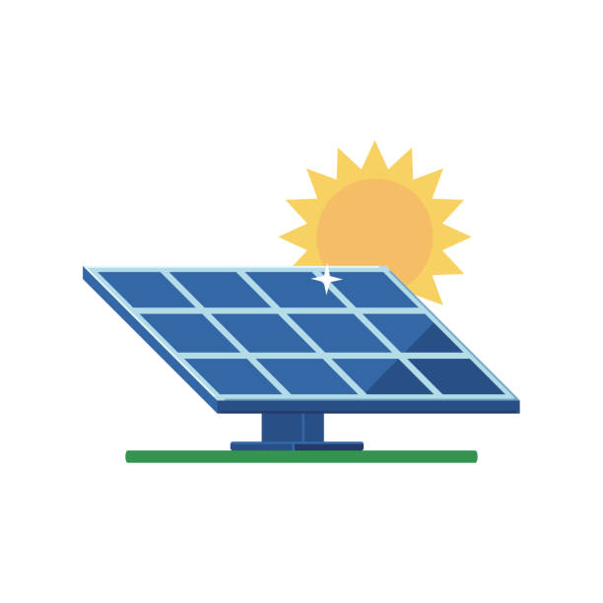
01.
NOTRE PROJET

Slide 4
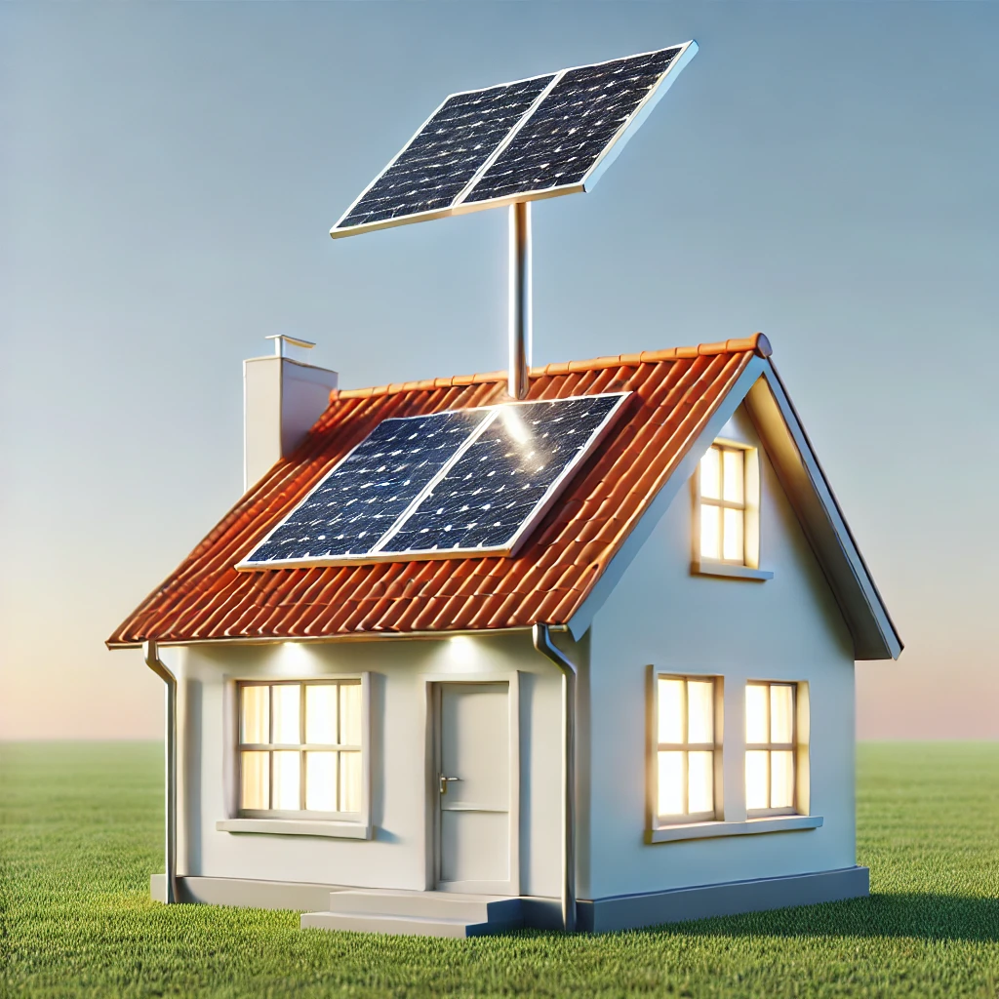
NOTRE PROJET
OBJECTIFS:
Permettre à tout le monde d’utiliser des panneaux photovoltaïques
Réduire la consommation d’énergie
Prioriser les énergies renouvelables
Optimiser l’utilisation des panneaux solaires en prenant en comptes les paramètres météorologiques

Slide 5
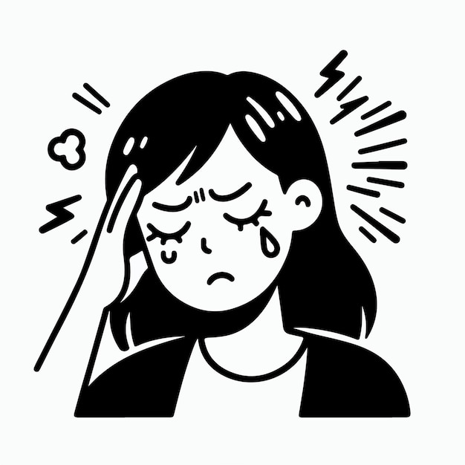
02.
PROBLEMES

Slide 6
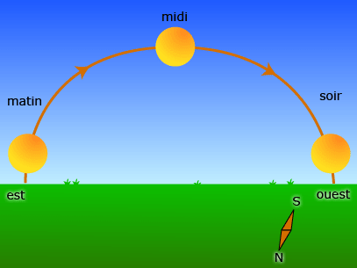
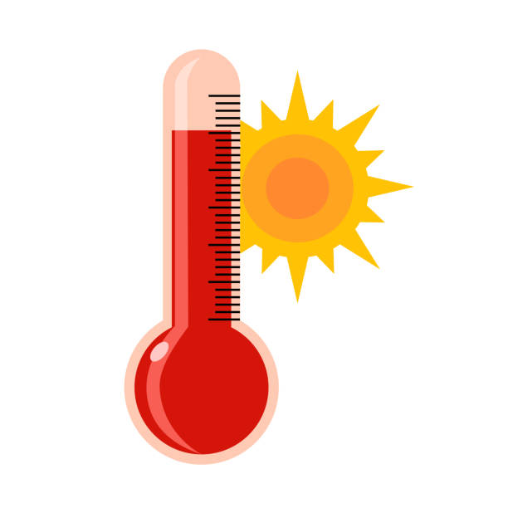
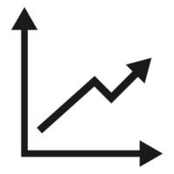
PROBLEMES
PROBLEMES:
La position/déplacement du soleil
Les conditions météorologiques (températures)
Rendement du panneau solaire

Slide 7

03.
SOLUTIONS

Slide 8
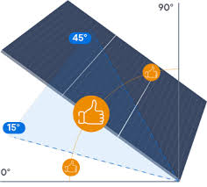
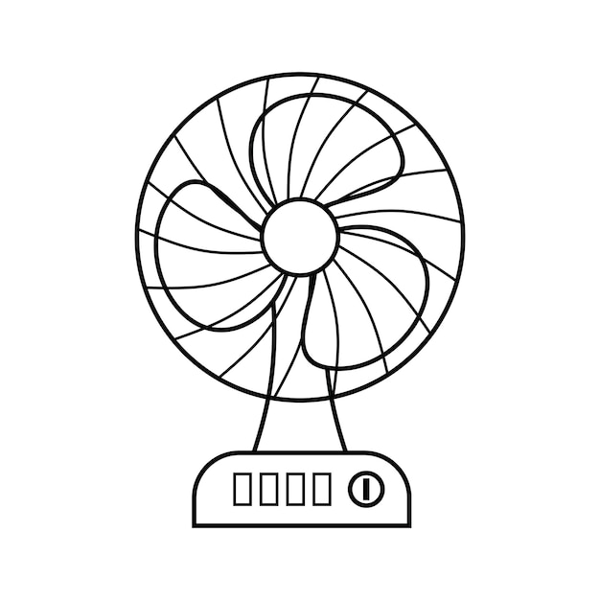
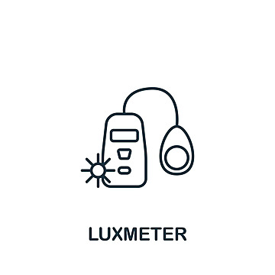
SOLUTIONS
SOLUTIONS:
Possibilité d’orienter le panneau
Mise en place d’un capteur de température et d’un ventilateur
Mise en place d’un luxmètre

Slide 9

04.
PREMIERE VISUALISATION

Slide 10
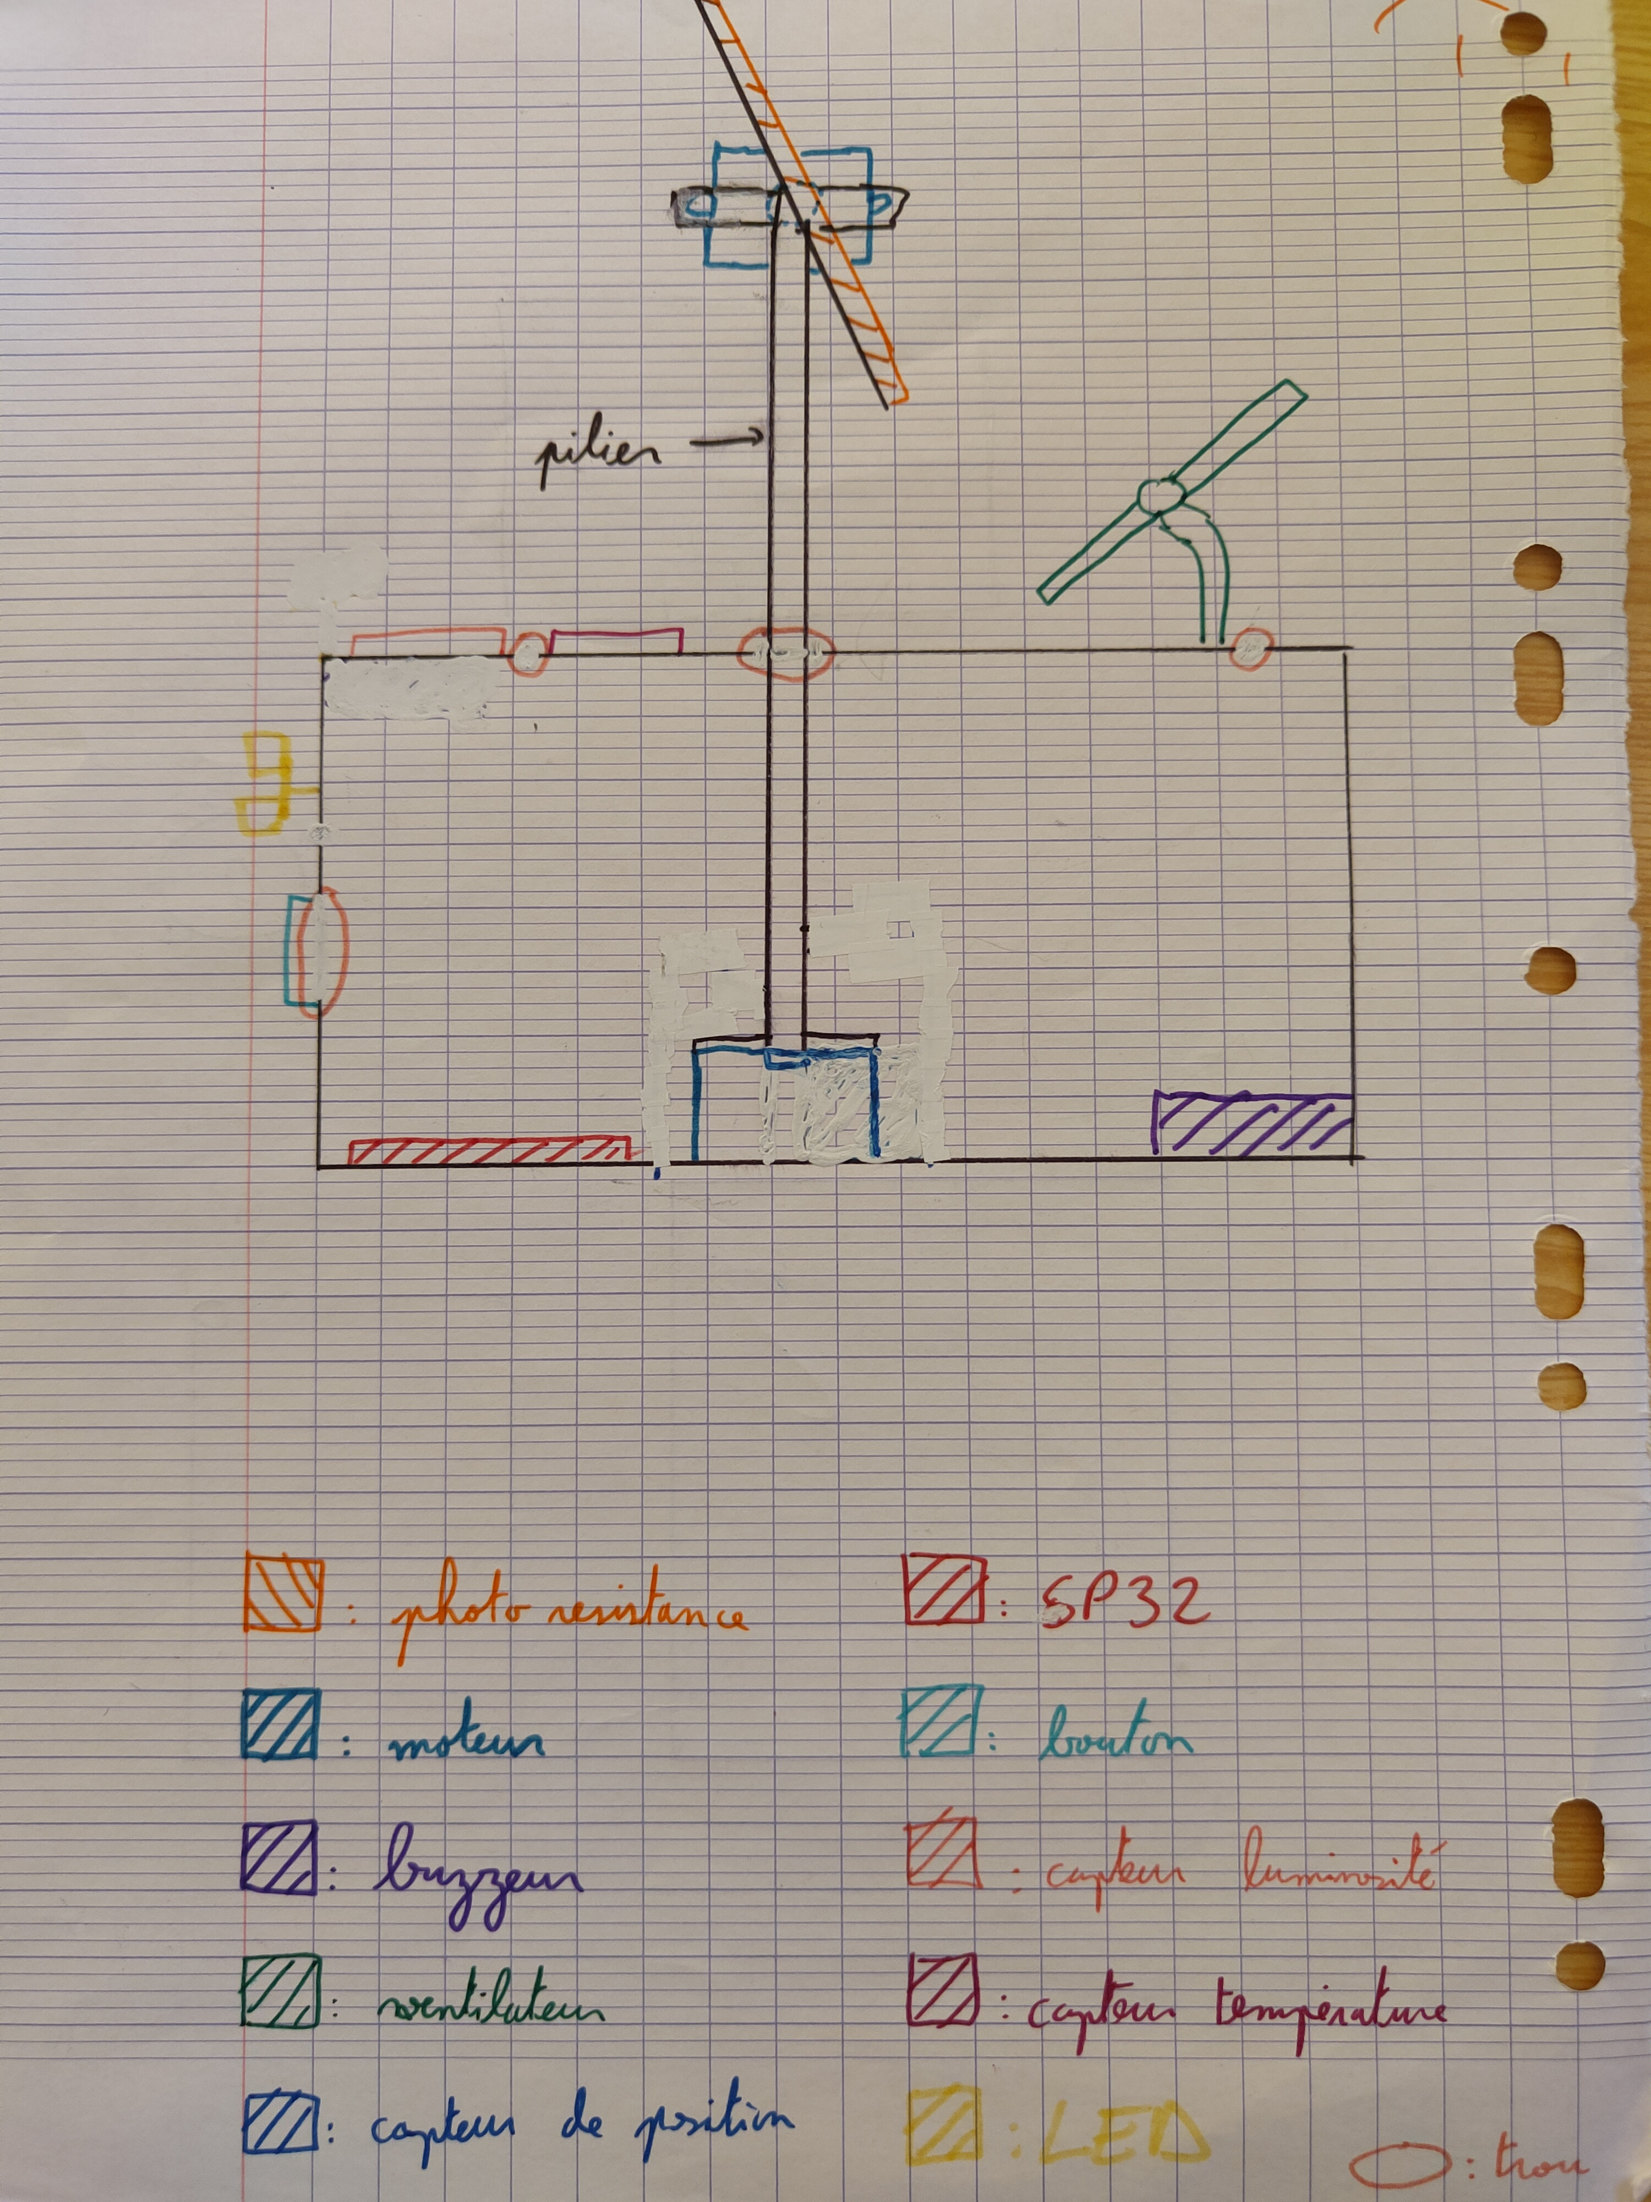

PREMIERE VISUALISATION
Premier schéma de notre projet.
Certain élément on été rajouté ou retiré durant notre travail afin de résoudre certains problèmes.

Slide 11
PARTIE 2 : SOMMAIRE
IMPRESSION 3D
05.
CABLAGE
NODERED
06.
07.

Slide 12
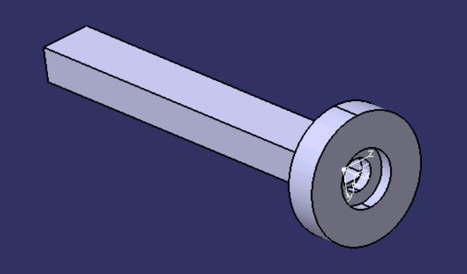
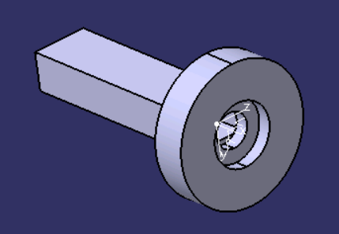
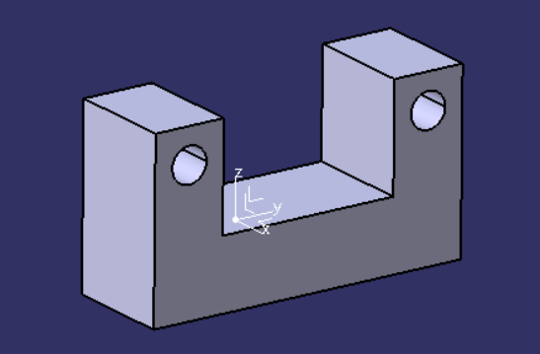
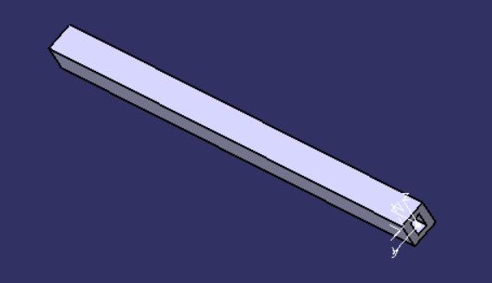
IMPRESSION 3D
Support du mat: permet d’épouser la forme du moteur et de supporter le mat afin qu’il reste droit.
Support du panneau: permet d’épouser la forme du moteur et de supporter et fixer le panneau en haut du mat.
Support moteur: situé en haut du mat, il permet d’attacher le moteur permettant la rotation du panneau.
Mat: c’est sur le mat qu’est fixé le panneau solaire et qu’il sera orienté.

Slide 13
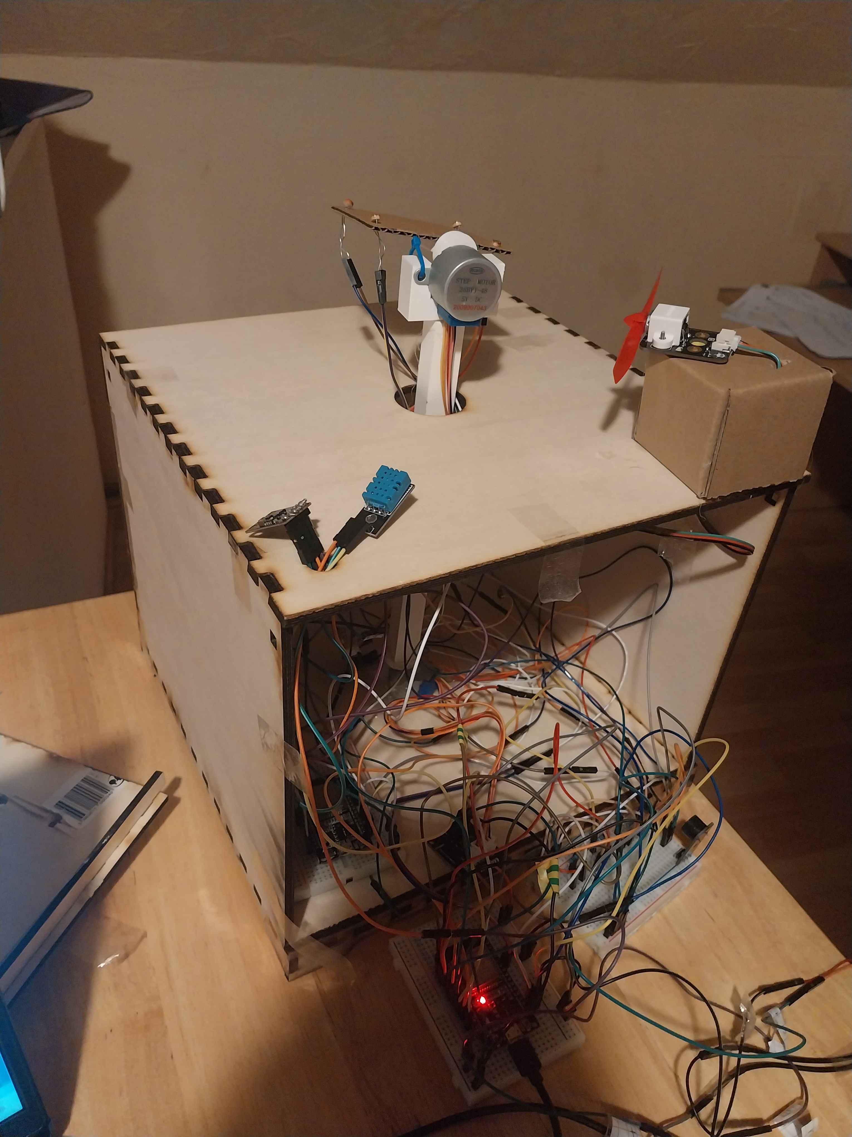
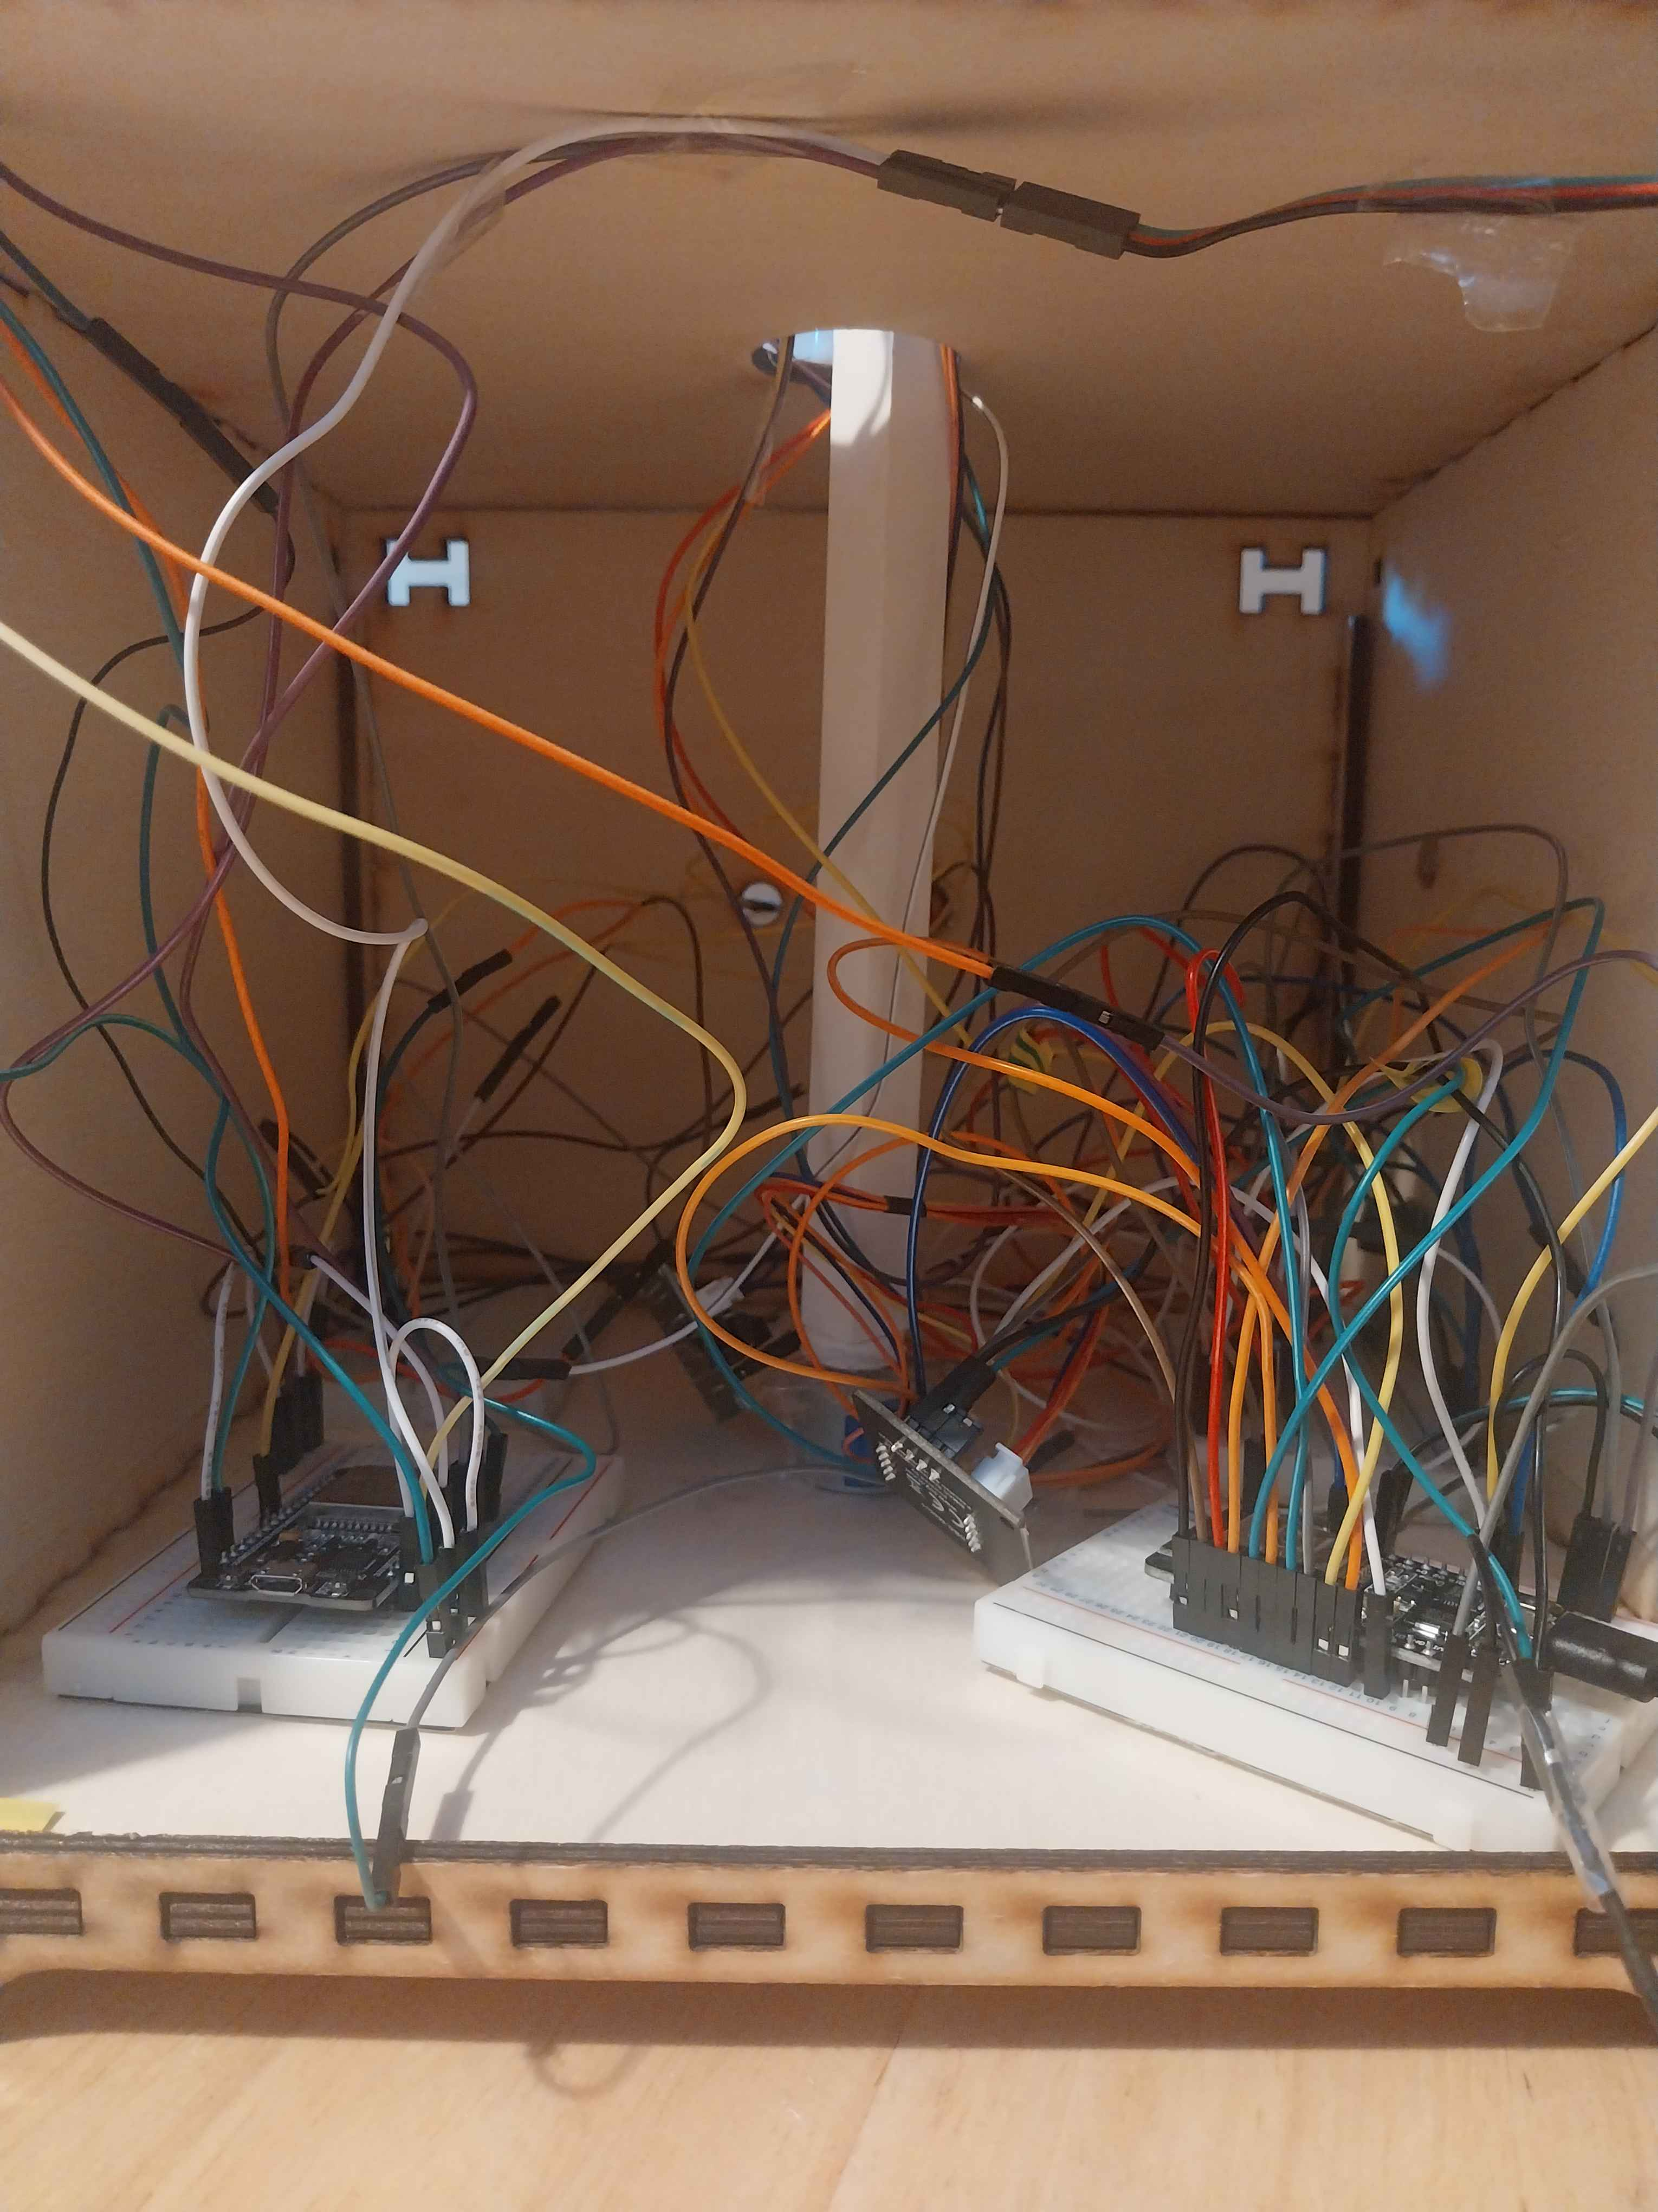
CABLAGE

Slide 14
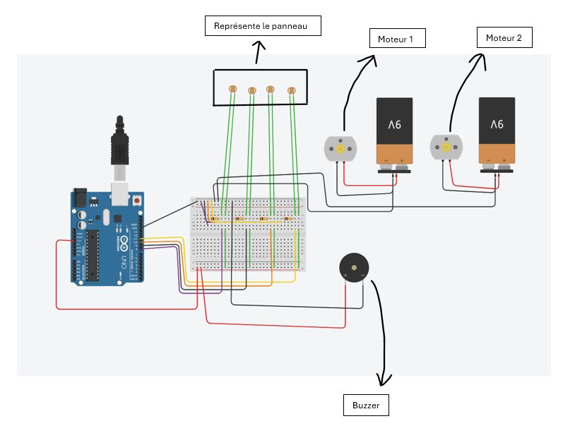

Slide 15
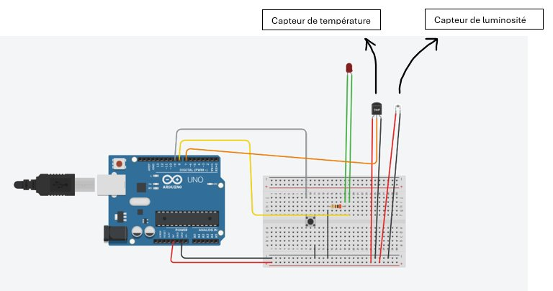

Slide 16
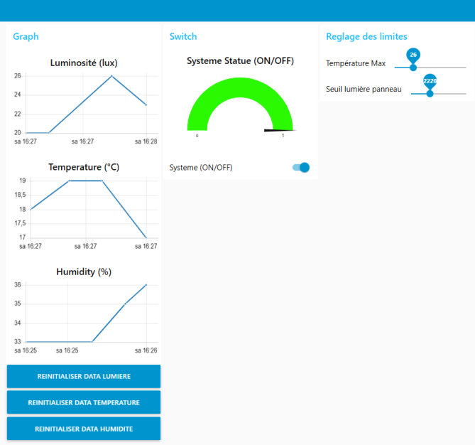
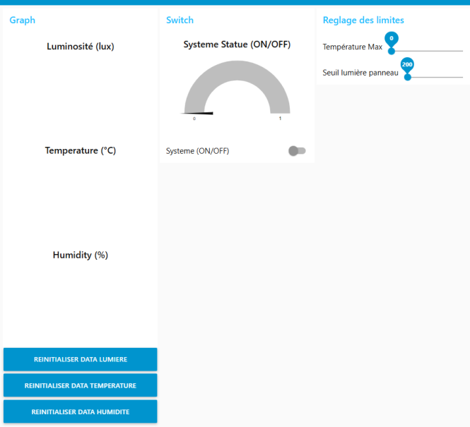
AUTOMATIQUE

Slide 17
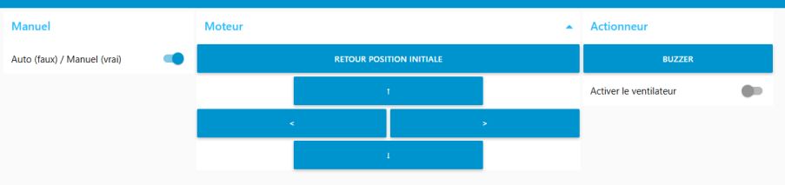
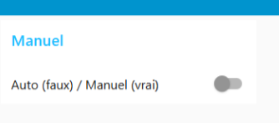
MANUEL

Slide 18
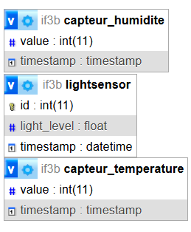
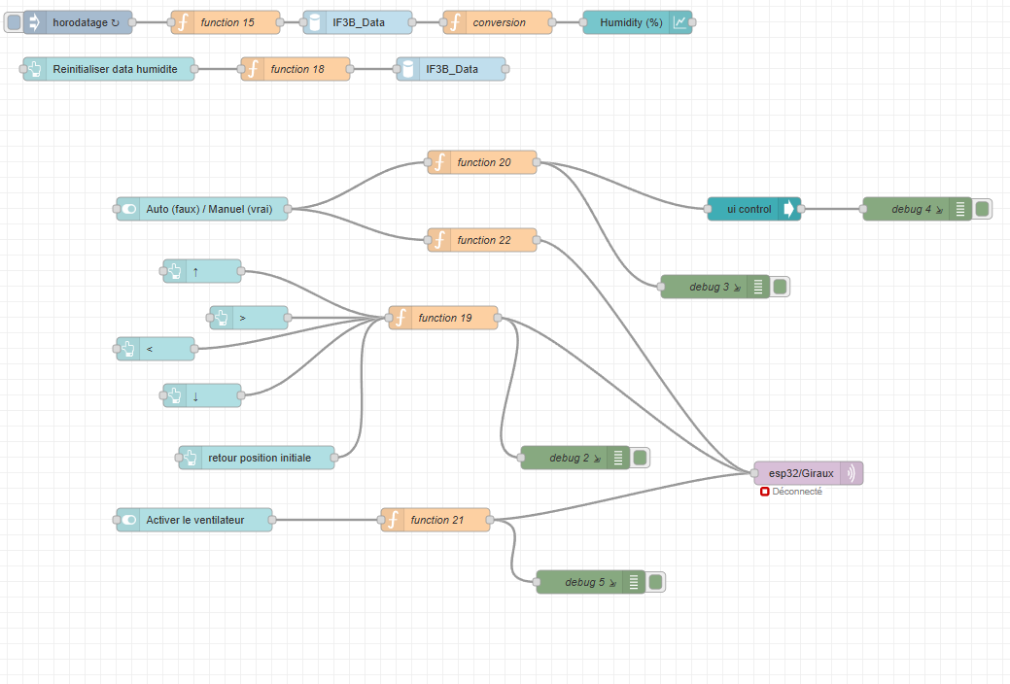

Slide 19
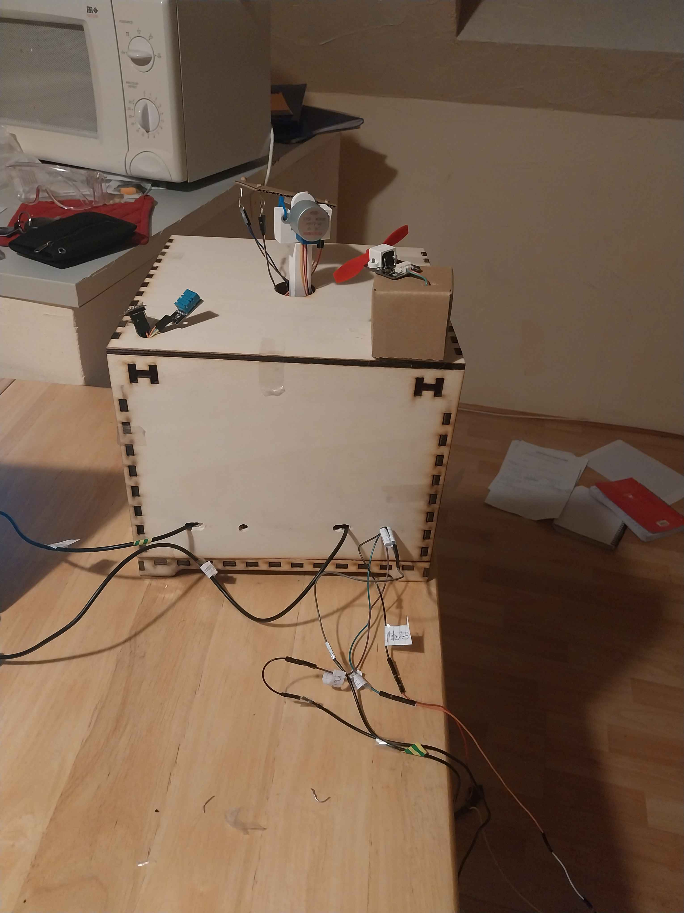
Difficultés et Conclusion

